Slide 1
Обработка результатов измерений

Slide 2
Обработка результатов измерений — это ответственный и порой сложный этап подготовки ответа на вопрос об истинном значении измеряемой величины (в том числе физической). Это и определение среднего значения измеряемой величины и его дисперсии, и определение доверительных интервалов погрешностей, нахождение и исключение грубых погрешностей, оценка и анализ систематических погрешностей и т.д.

Slide 3
Определить истинное значение величины
по результатам ее измерения невозможно в принципе. На основании результатов измерений может быть получена оценка этого истинного значения (его среднее значение) и диапазон, внутри которого искомое
значение находится с принятой доверительной вероятностью.
Другими словами, если принятая доверительная вероятность равна 0,95, то истинное значение измеряемой величины с вероятностью 95% находится
внутри определенного интервала результатов всех измерений.

Slide 5
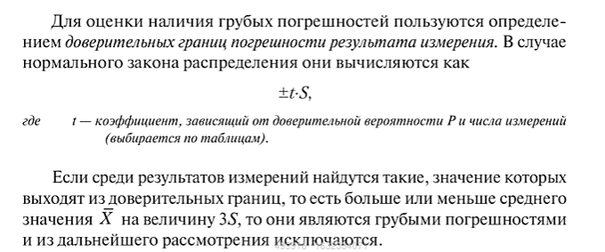

Slide 6
При обработке результатов наблюдений следует пользоваться правилами приближенных вычислений, а округление выполнять по следующим правилам.
1. Округлять результат измерения следует так, чтобы он оканчивался цифрой того же порядка, что и погрешность. Если значение результата измерения оканчивается нулями, то нуль отбрасывается до того
разряда, который соответствует разряду погрешности.
Например: погрешность Δ = ±0,0005 м.

Slide 7
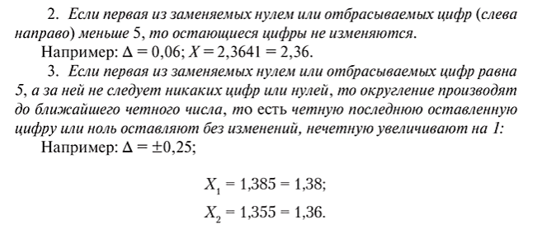

Slide 8
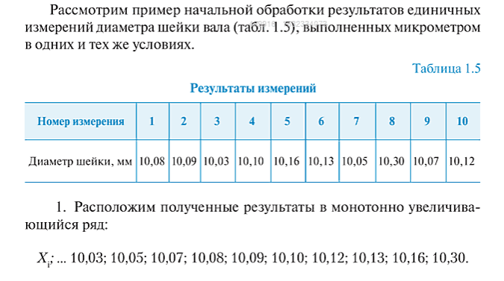

Slide 9
